Slide 1


HotelAndView project
김새롬 박소영 송정성 유혜린 주소윤 지유빈 최문정

Slide 2
목차
1
프로젝트 개요
2
계획 및 방법
3
주요 화면(기능)에 대한 설명
4
결과 및 주요 코드 설명
5
개선점 및 느낀점

Slide 3
Part 1
프로젝트 개요
프로젝트 소개
>>
<HotelAndView >
: ModelAndView 에서 착안하여 프로젝트 이름 및 호텔 이름을 HotelAndView 로 지음.
호텔의 문의하기와 리뷰하기 서비스가 수업 내용을 복습할 수 있을 듯해서 호텔 홈페이지
를 개발하기로 함.
팀 구성
>>
프론트 : html, css - 김새롬, 박소영
백 1 : 메인 , 회원가입 및 로그인, 리뷰하기 - 송정성, 지유빈
백 2 : 문의하기, 예약하기 – 최문정, 유혜린, 주소윤

Slide 4
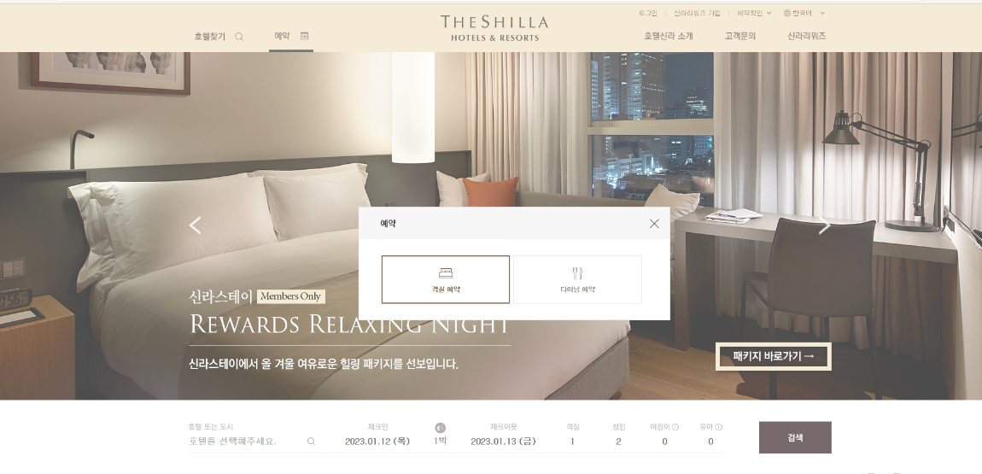
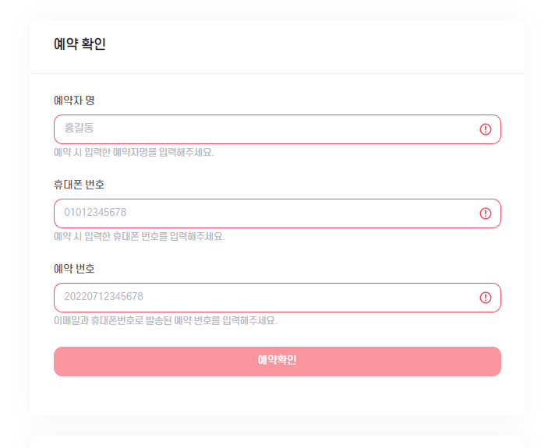
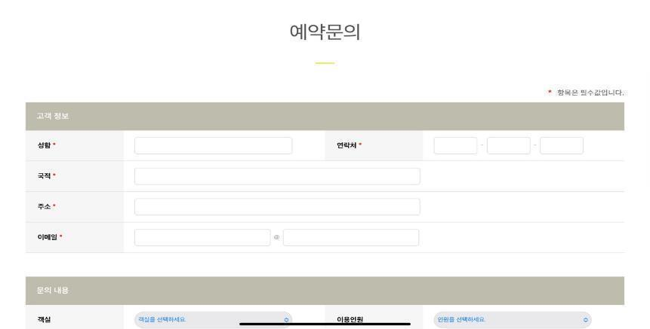
Part 2
계획 및 방법
참고 자료
>>

Slide 5
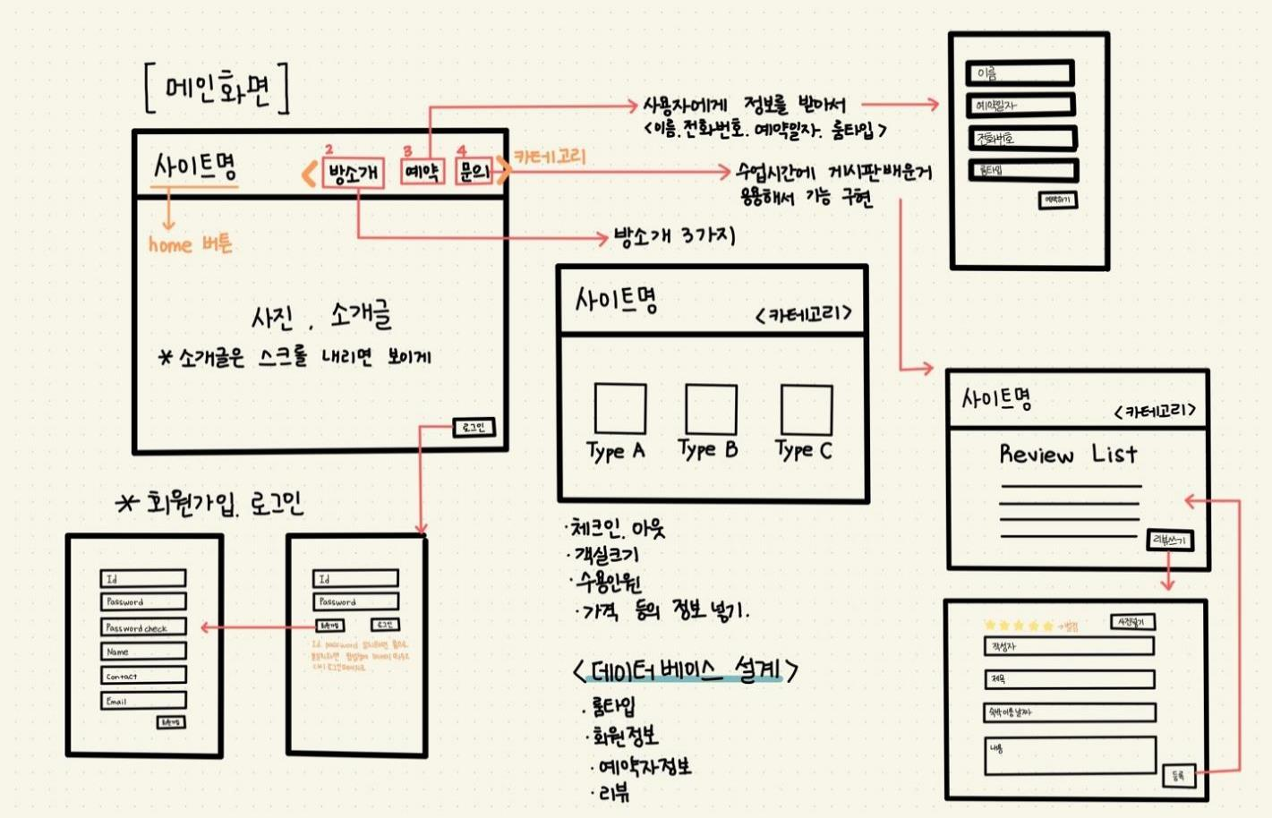
Part 2
계획 및 방법
초반 설계도
>>

Slide 6
Part 2
계획 및 방법
CreateService
LoginService
AskService
ReservationService
ReviewService
MVC 설계
>>
Hotel
Create
Login
Ask
Reservation
Review
-- controller
Create
Login
Ask
Reservation
Review
--
ServiceImpl
sql-create.xml
sql-login.xml
sql-ask.xml
sql-reservation.xml
sql-review.xml
CreateMapper
LoginMapper
AskMapper
ReservationMapper
ReviewMapper
사용자
CreateDto
LoginDto
AskDto
ReservationDto
ReviewDto
FileDto
View
template

Slide 7
Part 2
계획 및 방법
주요 일정 정리
1/11 ~ 13
1/16~17
1/18~19
1/20
1/25
메인 화면
문의하기
회원가입,로그인
예약하기
리뷰하기
수정 및 보완
최종 합산
최종 발표
문서 작업 및 ppt자료 만들기
발표 준비

Slide 8
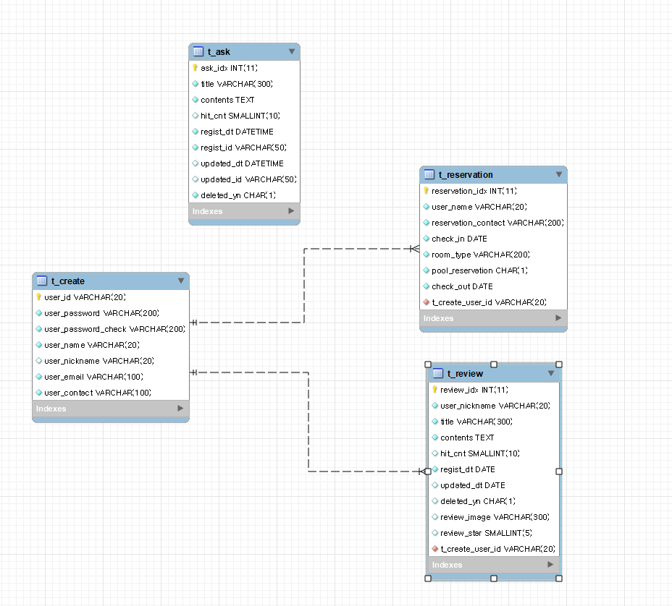
Part 2
계획 및 방법
데이터베이스 설계
>>

Slide 9

Part 2
계획 및 방법
개발 사용 도구 : 이클립스 , sql , 스프링부트 , Lombok , 그래들(gradel)
화면설계 : 나이스페이지 , 피그마 , 어도비익스프레스
협업 : 노션(notion), 카톡, 깃허브(github) 활용

Slide 10
주요 화면(기능)에 대한 설명
3

Slide 11

Part 4
결과 및 주요 코드설명

Slide 12
Part 4
결과 및 주요 코드설명
<div class="u-container-style u-effect-hover-slide u-layout-cell u-left-cell u-shading u-size-30 u-layout-cell-1" data-image-width="1024" data-image-height="1280" data-href="/Hotel/Seoul" title="Seoul"
*
style="transform: skewX(30deg);">
<div class="u-background-effect u-expanded" style="transform: translate(-300px); width: 200%;">
<div class="u-background-effect-image u-effect-hover-slide-direction-right u-expanded u-image u-shading u-image-1" data-image-width="1024" data-image-height="1280"
**
style="transform: skewX(-30deg); z-index:-1; "></div>
</div>
메인 화면 사선 분할
skew(스큐) - 2차원에서만 변형가능한 함수
* 컨테이너 박스를 x축 방향으로 30도 돌림
**박스안에 이미지와 글자가 같이 돌아가기 때문에 -30도로 효과를 줘서 원래대로 돌려줌

Slide 13
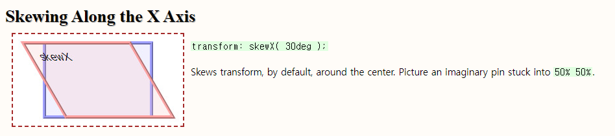
Part 4
결과 및 주요 코드설명
# skewX(deg) 함수

Slide 14

Part 4
결과 및 주요 코드설명
로그인 시 상단바에
두줄로 출력되는 문제
.u-nav {
display: flex;
list-style: none;
margin: 0;
padding: 0;
}
flex 로 했을 때 로고 및 로그인 글씨가
두줄로 틀어지는 문제 발생
css에서 해결 – 성향차이로 인한 문제임을 파악
# Flex는 수직 성향
# Inline-block 수평 성향
=> inline-block으로 한 줄로(수평) 나오게 수정
.u-nav {
display: inline-block;
list-style: none;
margin: 0;
padding: 0;
}

Slide 15
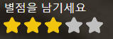
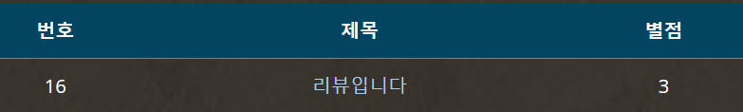
Part 4
결과 및 주요 코드설명
별점을 겉모습으로 나오게는 했으나
실제 count가 되지 않는 문제 발생
(SVG로 수작업)
<!-- 별점을 출력하는 영역 -->
<div id="score"></div>
<input type="button" id="btn" value="확인" />
<script>
$(function() {
// score 만큼 별을 출력
function showStar(score) {
const MAX_SCORE = 5;
let star = '';
for (let i = 1; i <= score; i++) {
star += `<i class="fa-solid fa-star" no="${i}""></i>`;
}
for (let i = score + 1; i <= MAX_SCORE; i++) {
star += `<i class="fa-regular fa-star" no="${i}"></i>`;
}
$('#score').html(star);
}
// 로딩 시 개수 만큼 별 출력
showStar(3);
// score 변경 (별 선택 변경)
$('#score').on('click', 'i.fa-star', function() {
showStar(Number($(this).attr('no')));
});
// 선택된 별 갯수 출력
$('#btn').on('click', function() {
console.log($('.fa-solid').length); //
});
});</script>
별점 출력하기
처음 html으로만 별점이 나옴
실제 값으로는 출력되지 않는 문제 발생
=> 스크립트를 이용해서 해결
별점을 값으로 가져오고 리스트에 숫자로 출력함

Slide 16
Part 4
결과 및 주요 코드설명
// 현재 페이지 번호를 요청 파라미터로 부터 추출
@RequestParam(value = "currentPage", required = false, defaultValue = "1") int currentPage) throws Exception {
ModelAndView mv = new ModelAndView("/askList");
List<AskDto> list = askService.selectAskList((currentPage - 1) * 10);
mv.addObject("list", list);
// 페이징 정보 출력에 사용되는 변수
mv.addObject("pageCount", Math.ceil(askService.selectAskListCount() / 10.0));
return mv;
}
// sql-ask.xml
<select id="selectAskList" parameterType="int" resultType="hotel.dto.AskDto">
select ask_idx, title, hit_cnt, regist_id,
date_format(regist_dt, '%Y-%m-%d') as regist_dt
from t_ask
where deleted_yn = 'N'
order by ask_idx desc
limit #{offset}, 10
</select>
문의하기
게시판을 문의하기로 응용함
# 문의사항을 사용자가 작성할 수 있도록 함 (비회원도 문의가능)
# 페이징 기능을 추가

Slide 17
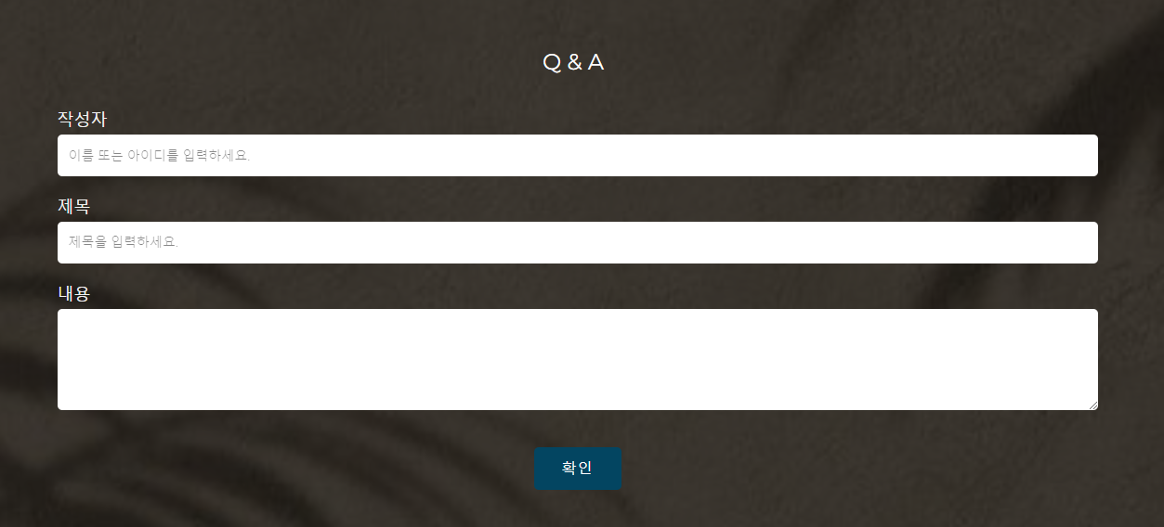
Part 4
결과 및 주요 코드설명
# 문의사항을 사용자가 직접 입력(비회원 문의가능)

Slide 18
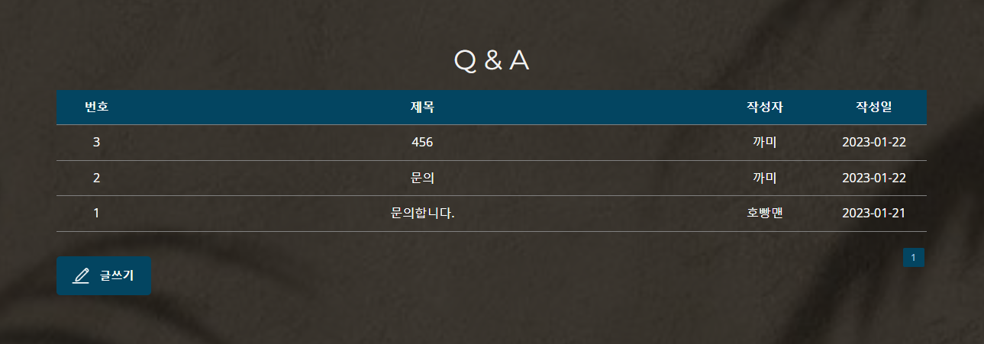
Part 4
결과 및 주요 코드설명
# 페이징 기능 추가

Slide 19
Part 4
결과 및 주요 코드설명
// controller 부분
@GetMapping("/Hotel/login.do")
public String login(HttpSession session) throws Exception {
if (session.getAttribute("user") == null) {
return "LoginPage.html";
} else {
return "redirect:/Hotel/firstMain";
}
}
// html 부분
<label for="name-2ee9"
class="u-custom-font u-font-montserrat u-label u-text-grey-5 u-label-1">작성자</label>
<input
class="u-input u-input-rectangle u-radius-5 u-white u-input-1"
id="userNickname" name="userNickname"
th:value=${session.user.userNickname} readonly>
회원가입 및 로그인
Create 테이블을 생성
CreateDto 와 LoginDto를 생성해서
회원가입 및 로그인이 연동되게 함
# session
세션을 이용해서 사용자 정보를 저장 후
예약 및 리뷰 기능에서도 값을 불러올 수 있게 함

Slide 20
Part 4
결과 및 주요 코드설명
// sql-create.xml
<select id="createMember" parameterType="hotel.dto.CreateDto" resultType="hotel.dto.CreateDto">
select user_id, user_password, user_password_check, user_name, user_nickname, user_email, user_contact
from t_create
where user_password = #{userPassword} and user_password_check = #{userPasswordCheck}
</select>
And 구문을 이용해서 조건 걸기
id와 password가 같아야지만 로그인이 됨
password와 passwordCheck가 같아야
=> 회원가입 가능
# password와 passwordcheck의 값을 비교
=> 일치하면 insert
=> 일치하지 않으면 팝업창 뜨고 다시 돌아감
@Override
public void insertCreateMember(CreateDto createDto, HttpSession session) throws Exception {
String password = createDto.getUserPassword();
String checkPsw = createDto.getUserPasswordCheck();
if (password.equals(checkPsw)) {
createMapper.insertCreateMember(createDto);
} else {
//메세지 내용 수정
session.setAttribute("message", "비밀번호가 일치하지 않습니다.");}}

Slide 21
Part 4
결과 및 주요 코드설명
@Override
public boolean preHandle(HttpServletRequest request, HttpServletResponse response, Object handler)
throws Exception {
if ((request.getRequestURI().indexOf("/Hotel/openReviewWrite.do") >= 0
&& request.getSession().getAttribute("user") == null) {
request.getSession().setAttribute("message", "로그인 후 사용하실 수 있습니다.");
response.sendRedirect("/Hotel/login.do");
return false;
} else {
return true;
}
}
리뷰하기 주요코드 1
리뷰하기는 작성자를 userNickname 으로 값 을 가져오기 때문에
로그아웃 상태일 때는 글쓰기가 제한됨
팝업창이 뜨고 로그인 창으로 이동
로그인 성공 시 글쓰기 가능

Slide 22
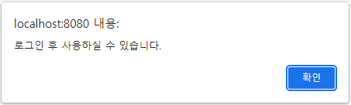
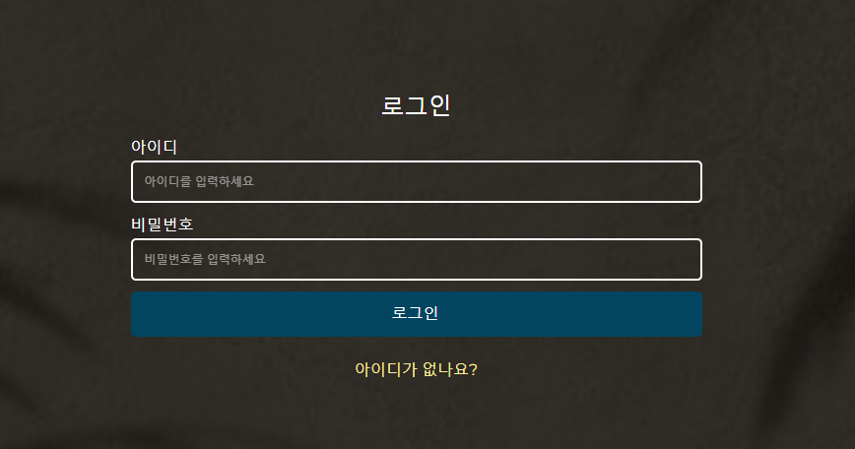
Part 4
결과 및 주요 코드설명
# 팝업창 뜨고 난 후 로그인 페이지로 이동

Slide 23
Part 4
결과 및 주요 코드설명
리뷰하기 주요코드 2
<input
class="u-input u-input-rectangle u-radius-5 u-white u-input-1"
id="userNickname" name="userNickname"
th:value=${session.user.userNickname} readonly>
리뷰를 쓸 때 userNickname을 가져와서 고정시킴
# readonly를 이용하여 고정

Slide 24
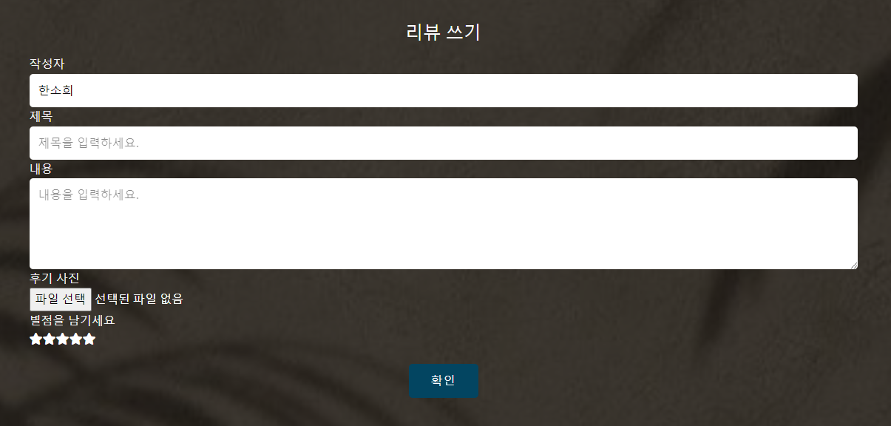
Part 4
결과 및 주요 코드설명
# userNickname 고정

Slide 25
Part 4
결과 및 주요 코드설명
<insert id="insertReview" parameterType="hotel.dto.ReviewDto">
insert into t_review (user_nickname, title, contents, review_star,
regist_dt, review_image)
values (#{userNickname}, #{title}, #{contents}, #{reviewStar}, now(),
#{reviewImage})
</insert>
<!-- 버튼 관련 -->
<div align="right" style="margin-right: 12px; margin-top: 12px;">
<input type="button" id="list" class="btn u-hover-custom-color-5" value="목록으로" />
<input type="button" id="edit" class="btn u-hover-custom-color-5" value="수정하기" />
<input type="button" id="delete" class="btn u-hover-custom-color-5" value="삭제하기" />
</div>
리뷰하기 주요코드 3
# 이미지 넣기 및 별점을 숫자로 출력
# 수정, 삭제, 목록버튼 생성

Slide 26
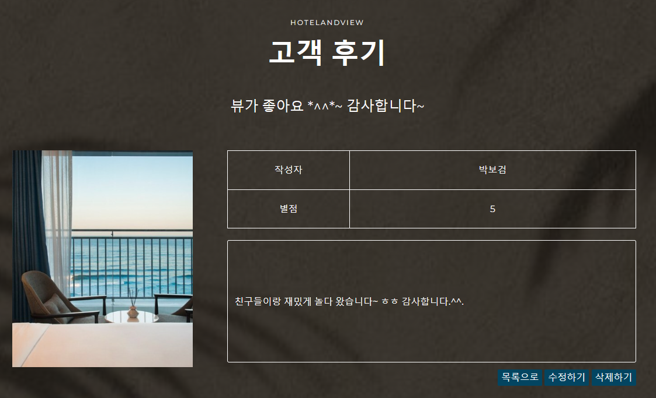
Part 4
결과 및 주요 코드설명
# 이미지 넣기, 별점 숫자로 출력, 버튼추가

Slide 27
Part 4
결과 및 주요 코드설명
public boolean preHandle(HttpServletRequest request, HttpServletResponse response, Object handler)
throws Exception {
if ((request.getRequestURI().indexOf("/Hotel/openReviewWrite.do") >= 0
|| request.getRequestURI().indexOf("/Hotel/openReservationWrite/Seoul.do") >= 0
|| request.getRequestURI().indexOf("/Hotel/openReservationWrite/Jeju.do") >= 0)
&& request.getSession().getAttribute("user") == null) {
request.getSession().setAttribute("message", "로그인 후 사용하실 수 있습니다.");
response.sendRedirect("/Hotel/login.do");
return false;
} else {
return true;
}
}
예약하기 1
회원가입 및 로그인을 해야 예약이 가능하도록 함
# 팝업창 뜸

Slide 28
Part 4
결과 및 주요 코드설명
<label for="reservationContact"
class="u-custom-font u-font-montserrat u-label
u-label-2"
wfd-invisible="true">Phone Number</label>
<input type="text"
placeholder="Enter your Phone Number" id="reservationContact"
name="reservationContact"
class="u-custom-font u-font-montserrat u-grey-10
u-input u-input-rectangle u-radius-5 u-input-2"
required=""
th:value=${session.user.userContact} readonly>
예약하기 2
예약 페이지 작성시
=> 회원정보(이름, 전화번호)를 가져와서 고정
# readonly 이용

Slide 29
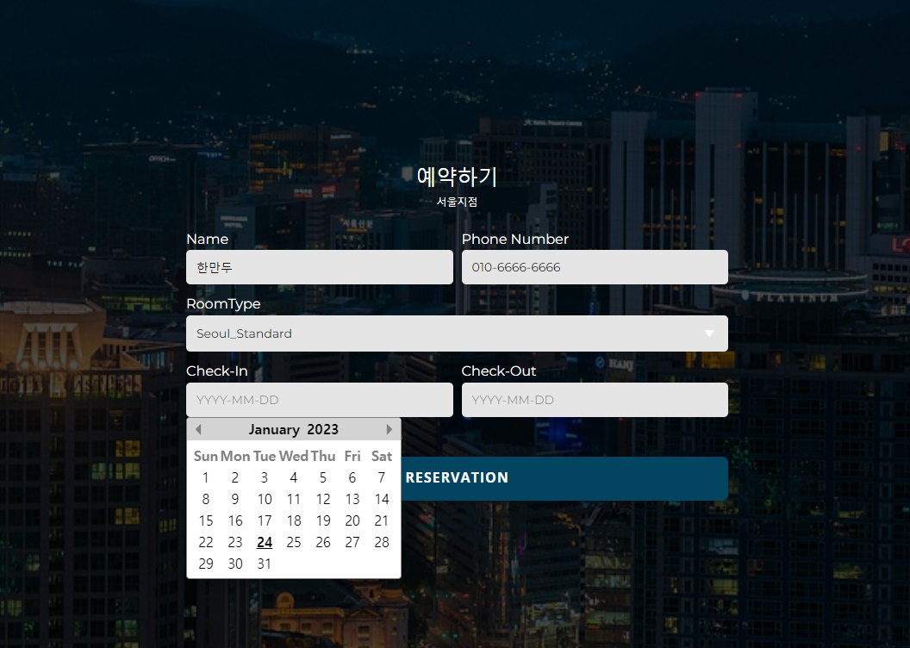
Part 4
결과 및 주요 코드설명
# 예약 시 이름과 전화번호 고정

Slide 30
Part 4
결과 및 주요 코드설명
<!-- 중복예약방지하는 쿼리 -->
<select id="checkDuplicate" parameterType="hotel.dto.ReservationDto" resultType="hotel.dto.ReservationDto">
select user_name, reservation_contact, check_in, room_type, pool_reservation, check_out
from t_reservation
where (check_in between #{checkIn} and #{checkOut}
or check_out between #{checkIn} and #{checkOut})
and room_type=#{roomType}
and user_name=#{userName}
union
select user_name, reservation_contact, check_in, room_type, pool_reservation, check_out
from t_reservation
where (<![CDATA[ check_in > #{checkIn}]]>)
and (<![CDATA[ check_out < #{checkOut}]]>)
and room_type=#{roomType}
and user_name=#{userName}
LIMIT 1
</select>
예약하기 3
중복예약을 방지하는 쿼리 생성
# Between
날짜 데이터를 비교하는 문법
# Union
두개의 쿼리를 묶어주는 문법
# <![CDATA[[]]>
쿼리 안에서 부등호(< , >)사용 불가능
이를 사용할 수 있게 해주는 문법

Slide 31
Part 4
결과 및 주요 코드설명
1.
기존
Check In
새로운 Check In
또는 Check Out
기존
Check Out
2.
새로운
Check In
기존
Check In
기존
Check Out
새로운
Check Out

Slide 32
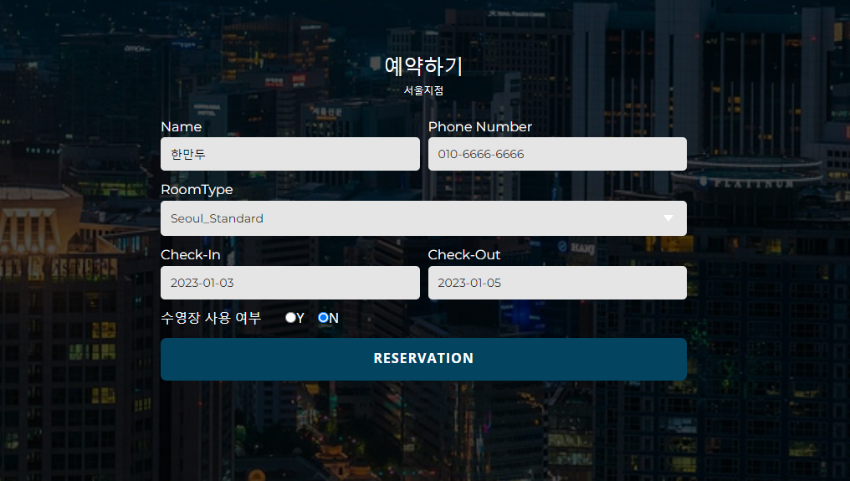
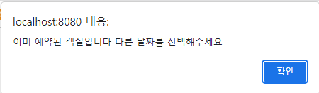
Part 4
결과 및 주요 코드설명

Slide 33
Part 4
결과 및 주요 코드설명
예약하기 4
<!-- 예약 조회 정보를 보여주는 쿼리 -->
<select id="checkReservationInfo"
parameterType="hotel.dto.ReservationDto"
resultType="hotel.dto.ReservationDto">
select reservation_idx, user_name, reservation_contact, room_type, check_in, check_out, pool_reservation
from t_reservation
where user_name = #{userName} and reservation_contact = #{reservationContact}
</select>
예약 조회하기
# 예약 시 입력한 이름 및 전화번호를 받아와서
예약 정보를 보여줌

Slide 34
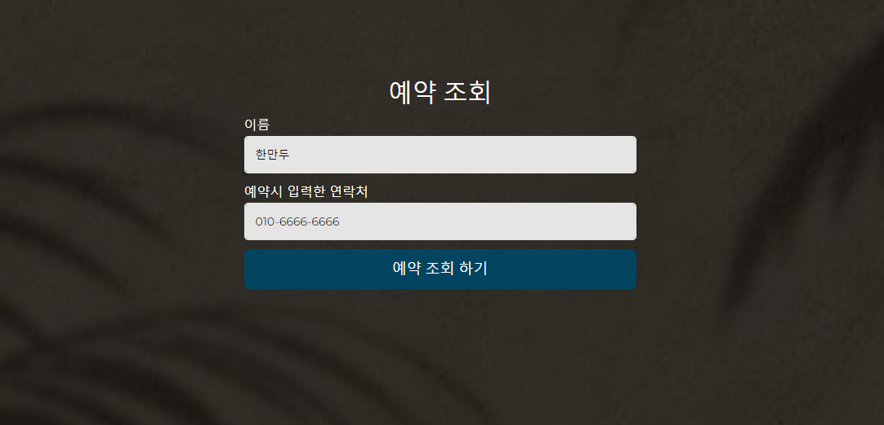
Part 4
결과 및 주요 코드설명
# 예약 시 입력한 이름과 전화번호 입력

Slide 35
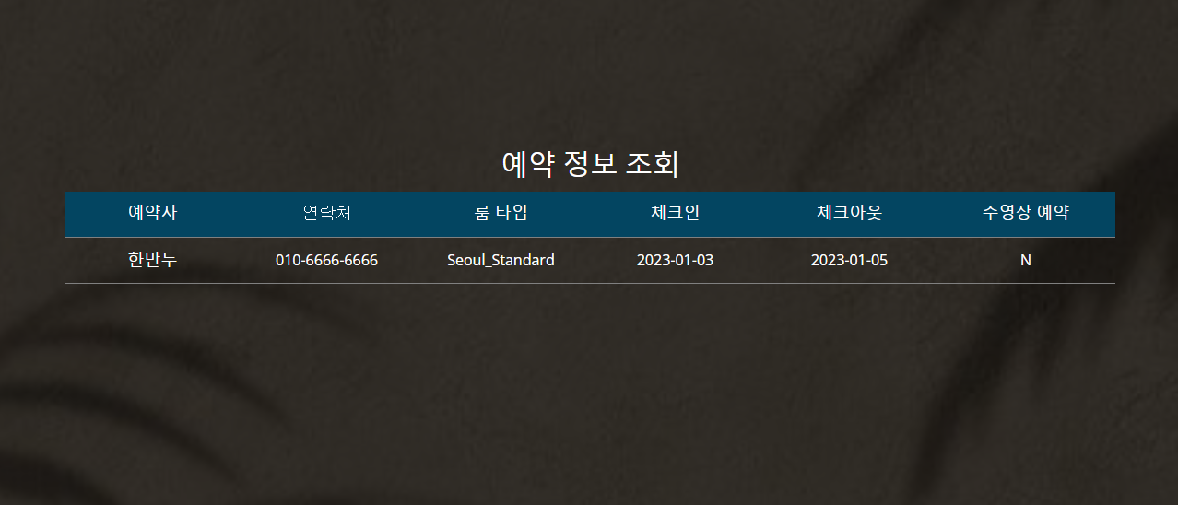
Part 4
결과 및 주요 코드설명
# 룸 타입 /체크인/ 체크아웃/ 수영장예약여부 출력

Slide 36
Part 5
개선점 및 느낀점
추후 보완 사항
>>
관리자 페이지 생성
리뷰 수정 및 삭제에 대한 권한제한
회원정보 수정 및 탈퇴 기능 구현
리뷰 작성시 체크 인, 체크 아웃 정보 불러오기
리뷰 리스트에 별 그림으로 구현하기 등등…

Slide 37




Part 5
개선점 및 느낀점
줄이 자꾸 내려가…
이거 그냥 없애도 돼….?
왜 줬는데
쓰질 못해…..
백과 프론트의 모든 대화는 이랬습니다…
서로의 생각을 이해하고 구현해주는 게 중요하다는 것을 깨달았습니다.^^

Slide 38



Part 5
개선점 및 느낀점
상상을 실제로 구현해내는 것과 양질의 사진 자료를 구하는게 생각보다 힘들었습니다.
사선으로 하는게 너무 하고 싶었습니다.
결국 완성되어서 뿌듯합니다.
-소영-
본인의 현재 역량을 파악할 수 있는
좋은 기회였습니다.
능숙해지기 위해
부족한 부분을 더 보충해야 겠습니다.
-정성-

Slide 39



Part 5
개선점 및 느낀점
첫 프로젝트라서 변수이름,
DB를 공통으로 가져가지 못해 불필요한 시행착오를 거쳤던게 아쉬웠음.
기능 구현을 위한 구글링 과정에서 JSP학습에 대한 동기부여가 되었음.
-소윤-
형상관리가 안된게 제일 아쉬움
또한 테이블을 담당한 사람이 없어서 정리하기가 복잡해져서 힘들었음 다음번엔 이거를 보완해서 더 멋진 결과물을 얻고싶다.
-혜린-

Slide 40


Part 5
개선점 및 느낀점
코딩도, 프로젝트도 처음이라 초반에는 우왕좌왕하는 모습이 조금은 있었지만 팀원들간의 대화를 통해 프로그램을 설계하고 최종 결과물을 만들어 냈다는 것에 뿌듯함을 느낍니다. 다만 문제점이 생겼을 때 혼자 해결하지 못한 적이 많아 제 부족함을 절실히 깨달았고 이를 보완하여 다음 프로젝트에 참여해야 겠다는 생각을 하였습니다.
-새롬-
코딩도 프로젝트도 다 처음인 상황에서 조장으로서 이끌어 갈려니 많이 힘들었지만 팀원들이 잘 따라와주고 열심히 해주어서 좋은 결과물을 얻을 수 있었다고 생각합니다.
수업하면서는 다 이해했다고 생각했지만 막상 직접해보니 부족한 부분이 많아서 앞으로 더 보완해나가야 겠다고 다짐했습니다.
-유빈-
프로젝트를 하면서 전반적인 흐름을 이해할 수 있어서 좋았고, 협업을 하면서 의사 소통의 중요성을 다시 한 번 느끼며, ‘한 팀’이라는 정체성을 잃지 않아야 한다고 생각하게 되었습니다.
파일을 잘 공유하도록 ‘git’에 익숙해지겠다고 다집해봅니다. -문정-

Slide 41

Q&A

Slide 42
HotelAndView project
감사합니다☺

